Slide 1
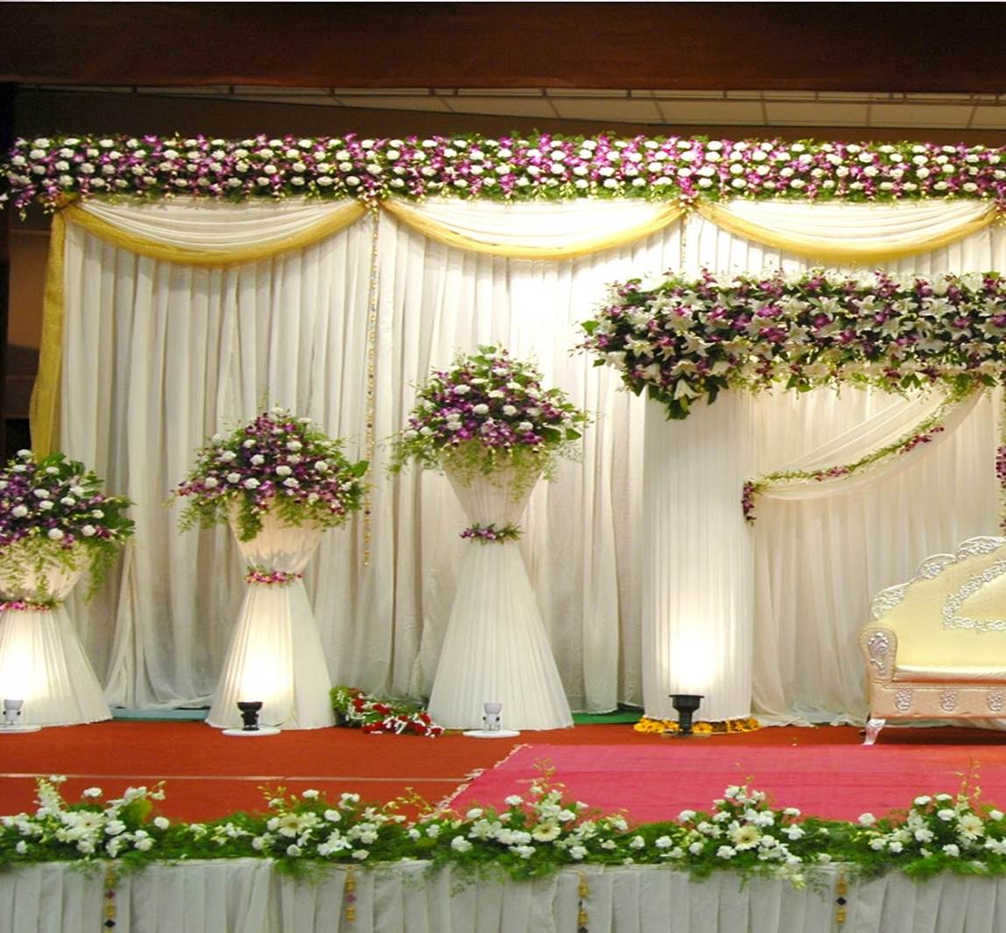
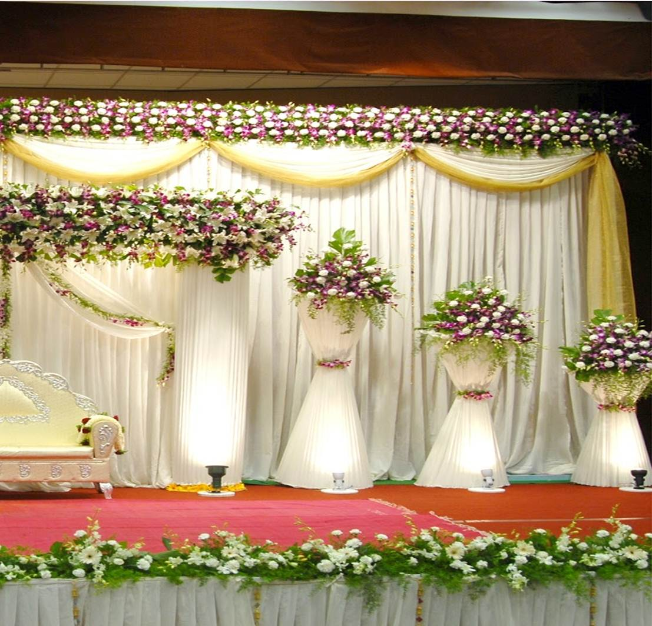
স্বাগতম
MD Shofiqul Islam Assistant Teacher. Durgapur High School & College.Gurudaspur.Natore.01721163274

Slide 2
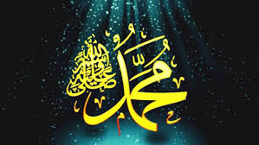
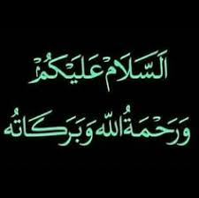
MD Shofiqul Islam Assistant Teacher. Durgapur High School & College.Gurudaspur.Natore.01721163274
MD Shofiqul Islam Assistant Teacher. Durgapur High School & College.Gurudaspur.Natore.01721163274

Slide 3
MD Shofiqul Islam Assistant Teacher. Durgapur High School & College.Gurudaspur.Natore.01721163274

Slide 4
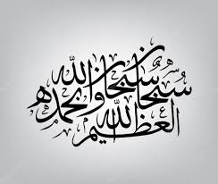
MD Shofiqul Islam Assistant Teacher. Durgapur High School & College.Gurudaspur.Natore.01721163274

Slide 5
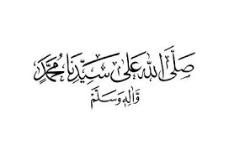
MD Shofiqul Islam Assistant Teacher. Durgapur High School & College.Gurudaspur.Natore.01721163274
MD Shofiqul Islam Assistant Teacher. Durgapur High School & College.Gurudaspur.Natore.01721163274

Slide 6
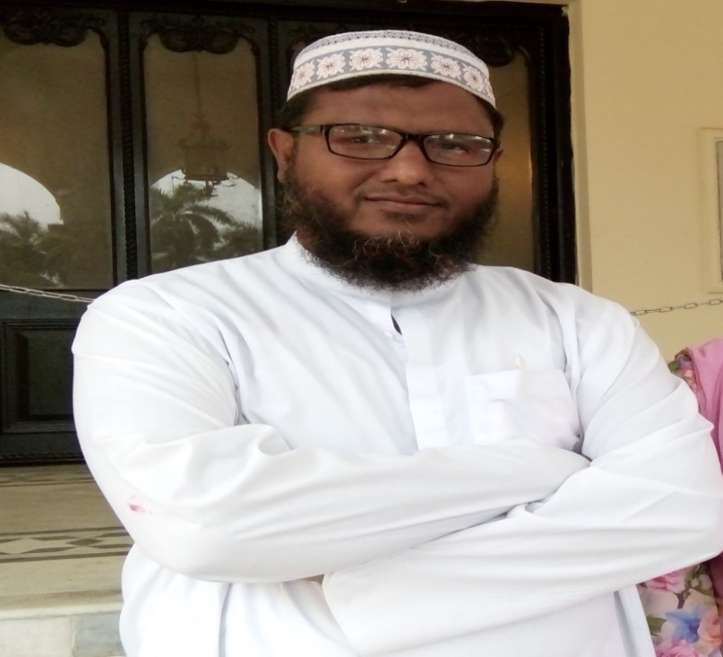
পরিচিতি
মোঃ শফিকুল ইসলাম
সহকারী শিক্ষক
দুর্গাপুর উচ্চ বিদ্যালয় অ্যান্ড কলেজ
গুরুদাসপুর,নাটোর।
মোবাইল নম্বর -০১৭২১১৬৩২৭৪
ইমেইল-shofiqulislamdhs@gmail.com
MD Shofiqul Islam Assistant Teacher. Durgapur High School & College.Gurudaspur.Natore.01721163274
Notes:
শিক্ষক মহোদয়- নিজসসসশ বিদ্যালয়ের ক্ষেত্রে এই স্লাইডটি চাইলে Hide করেও রাখতে পারেন।

Slide 7
দ্বিতীয় অধ্যায
#ইবাদত#
এ অধ্যায় শেষে আমরা যা জনবো তা হলো-
# ইবাদতের ধারণা
# ইবাদতের তাৎপর্য ও প্রকারভেদ বর্ণনা করতে পারব।
MD Shofiqul Islam Assistant Teacher. Durgapur High School & College.Gurudaspur.Natore.01721163274

Slide 8
ইবাদতের ধারণা
আল্লাহ তায়ালার দাসত্ব স্বীকার করাকে ইবাদত বলে।
আল্লাহর সকল আদেশ-নিষেধ, বিধি-বিধান মেনে চলার নামই ইবাদত।
পরকালের শান্তির জন্য মানুষ সালাত, সাওম ইত্যাদি পালন করে থাকে । দুনিয়ার প্রত্যেকটি কাজ বিসমিল্লাহ বলে শুরু করাও ইবাদতের অন্তর্ভুক্ত।
MD Shofiqul Islam Assistant Teacher. Durgapur High School & College.Gurudaspur.Natore.01721163274

Slide 9
ইবাদতের ধারণা ও তাৎপর্যঃ-
ইবাদত আরবি শব্দ। এর অর্থ দাসত্ব বা আনুগত্য।
আল্লাহর দাসত্ব ও আনুগত্যই হলো ইবাদত।
ইসলামি পরিভাষায় আল্লাহর সকল আদেশ-নিষেধ মেনে চলার নামই ইবাদত।
মহান আল্লাহ আমাদের সৃষ্টি করেছেন। তিনিই আমাদের লালনপালন করেন। তিনিই আমাদের রব। আমরা তাঁর বান্দা। আমাদের জীবন, মরণ তাঁর হাতে। তিনি আমাদের জন্য এ মহাবিশ্বকে কতো সুন্দর করে সাজিয়েছেন ।
MD Shofiqul Islam Assistant Teacher. Durgapur High School & College.Gurudaspur.Natore.01721163274

Slide 10
আসমান-জমিন, চাঁদ-সুরুজ, ফুল-ফল, নদী-নালা সব আমাদের জন্য সৃষ্টি করেছেন। আমরা সব ভোগ করি। আমাদের সৃষ্টির সেরা জীব হিসেবে তৈরি করেছেন। আল্লাহর দেওয়া অফুরন্ত নিয়ামত ভোগ করার পর এর শুকরিয়া (কৃতজ্ঞতা) আদায় করতে হবে। নিয়ামতের শুকরিয়া আদায় করে
আল্লাহর দেওয়া বিধানমতো চলার নামই ইবাদত।
MD Shofiqul Islam Assistant Teacher. Durgapur High School & College.Gurudaspur.Natore.01721163274

Slide 11
আমরা আল্লাহর আদেশ মতো চলব এবং তাঁরই ইবাদত করব। পবিত্র কুরআনে আল্লাহ তায়ালা বলেন “এবং তুমি তোমার রুটির জন্য ক্ষমা প্রার্থনা কর এবং সকাল-সন্ধ্যায় প্রতিপালকের সপ্রশংস পবিত্রতা ও মহিমা ঘোষণা কর।” (সূরা আল-মুমিন, আয়াত : ৫৫)
MD Shofiqul Islam Assistant Teacher. Durgapur High School & College.Gurudaspur.Natore.01721163274

Slide 12
মহান আল্লাহ সকল জিনিস মানুষের জন্য সৃষ্টি করেছেন। আর জিন ও মানবজাতিকে সৃষ্টি করেছেন তাঁর ইবাদত বা দাসত্ব স্বীকার করার জন্য। এ সম্পর্কে কুরআন মজিদে আল্লাহ তায়ালা ঘোষণা করেন।
MD Shofiqul Islam Assistant Teacher. Durgapur High School & College.Gurudaspur.Natore.01721163274

Slide 13
“আর আমি জিন ও মানুষকে শুধু আমার ইবাদতের জন্য সৃষ্টি করেছি।” (সূরা আ-যারিয়াত, আয়াত : ৫৬)।
মহানবি (স.) ইবাদত সম্পর্কে বলেছেন, যেখানেই থাকো আল্লাহকে ভয় করে চল। আর কখনো কোনো মন্দ কাজ হয়ে গেলে তখনি একটি ভালো কাজ করে ফেল। তাহলে এ কাজটি পূর্ববর্তী মন্দ কাজকে মিটিয়ে দেবে। আর মানুষের সাথে উত্তম আচরণ কর।' (তিরমিযি) যেখানে আল্লাহ তায়ালা তার বড় বড় দানের কথা উল্লেখ করেছেন, সেখানেই তিনি রাসুলুল্লাহ (স.)-কে ‘আবদুন’ বলে সম্বাধোন করেছেন। যেমন : কুরআন মজিদ অবতীর্ণের সময় আল্লাহ তায়ালা বলেন-
MD Shofiqul Islam Assistant Teacher. Durgapur High School & College.Gurudaspur.Natore.01721163274

Slide 14
আল্লাহ তায়ালা বলেনঃ-
অর্থ : “সকল প্রশংসা আল্লাহর জন্য যিনি তাঁর বান্দার (রাসুলের) উপর কিতাব (কুরআন) অবতীর্ণ করেছেন এবং তাতে কোনো বক্রতা রাখেন নাই।” (সূরা আল-কাহফ, আয়াত :১) আমরা ভআলো কাজ করব। অন্যকে সকাজের পরামর্শ দেবে। এতে উভয়ই সমান সাওয়াব পাব। এ প্রসঙ্গে মহানবি (স.) বলেন, যে ব্যক্তি কোনো ভালো কাজের পরামর্শ বা সন্ধান দেবে, সে ঐ কাজটি সম্পাদনকারীর সমান সাওয়াব পাবে।' (মুসলিম)। আমাদের জন্য নামায, রোজা, হজ, যাকাত ইত্যাদি কতোগুলো নির্ধারিত ইবাদত রয়েছে।
MD Shofiqul Islam Assistant Teacher. Durgapur High School & College.Gurudaspur.Natore.01721163274

Slide 15
এগুলো নবি করিম (স.) যেভাবে আদায় করেছেন, আমাদেরকে করতে বলেছেন, আমরা ও ঠিক সেভাবেই আদায় করব। এভাবে মানুষ তার জীবনকে পরিচালিত করলে সমাজে শান্তি, শৃঙ্খলা,
আনুগত্য ও অপরের প্রতি শ্রদ্ধা-ভক্তি বৃদ্ধি পাবে।
MD Shofiqul Islam Assistant Teacher. Durgapur High School & College.Gurudaspur.Natore.01721163274

Slide 16
ইবাদত তিন প্রকার যথা-
ইবাদতের প্রকারভেদ ইবাদতকে তিন ভাগে ভাগ করা যায়।
ইবাদতে বাদানি বা শারীরিক ইবাদত,
ইবাদতে মালি বা আর্থিক ইবাদত,
3. ইবাদতে মালি ও বাদানি বা শরীর ও অর্থ উভয়ের সংমিশ্রণে ইবাদত।
MD Shofiqul Islam Assistant Teacher. Durgapur High School & College.Gurudaspur.Natore.01721163274

Slide 17
শরীরের অঙ্গ প্রত্যঙ্গের সাহায্যে যে ইবাদত করা হয় তাকে বলা হয় ইবাদতে বাদানি বা শারীরিক ইবাদত।
যথা- দৈনিক পাঁচ ওয়াক্ত নামায আদায় করা ও রমযান মাসে রোজা রাখা। ইবাদতের মধ্যে শারীরিক ইবাদত সবচেয়ে বেশি গুরুত্বপূর্ণ।
অর্থের দ্বারা যে ইবাদত করতে হয় সেগুলোকে বলা হয় ইবাদতে মালি বা আর্থিক ইবাদত। যেমন : যাকাত দেওয়া, সাদাকা ও দান-খয়রাত করা ইত্যাদি।
উল্লিখিত দুই প্রকার ইবাদত ছাড়াও এমন কিছু ইবাদত আছে যা শুধু শরীর দ্বারা কিংবা অর্থ দ্বারা করা যায় না। বরং শরীর এবং অর্থ উভয়ের প্রয়োজন হয়; যেমন : হজ করা, জিহাদ করা ইত্যাদি।
MD Shofiqul Islam Assistant Teacher. Durgapur High School & College.Gurudaspur.Natore.01721163274

Slide 18
আল্লাহ তায়ালা যেহেতু আমাদের ইবাদতের জন্যই সৃষ্টি করেছেন, তাই সবসময় তাঁর ইবাদতে মশগুল থাকা আমাদের কর্তব্য।
এখন প্রশ্ন জাগতে পারে যে, সবসময় কি ইবাদত করা সম্ভব?
হ্যা, দিনরাত চব্বিশ ঘণ্টা ইবাদত করা সম্ভব।
যেমন আমরা খেতে বসলে যদি ‘বিসমিল্লাহ্’ বলে খাওয়া শুরু করি, তবে যতক্ষণ খাওয়ার মধ্যে থাকব ততক্ষণ আল্লাহর রহমত পেতে থাকব। এটিই ইবাদত। পড়ার সময় যদি ‘বিস্‌মিল্লাহু’ বলে পড়া শুরু করি তবে যতক্ষণ পর্যন্ত লেখাপড়া করব, ততক্ষণই তা ইবাদত হিসেবে গণ্য হবে।
MD Shofiqul Islam Assistant Teacher. Durgapur High School & College.Gurudaspur.Natore.01721163274

Slide 19
স্কুলে যাবার সময় ‘বিসমিল্লাহ বলে যাত্রা শুরু করলে রাস্তার সকল বিপদাপদ থেকে আল্লাহ আমাদের রক্ষা করবেন। একজন অন্ধলোক রাস্তা পার হতে পারছে না, তাকে হাত ধরে রাস্তা পার করে দিলে তাও আল্লাহর নিকট ইবাদত হিসেবে গণ্য হবে।
MD Shofiqul Islam Assistant Teacher. Durgapur High School & College.Gurudaspur.Natore.01721163274

Slide 20
এমনিভাবে সবসময় আমরা ইবাদতে মশগুল থাকতে পারি । ইবাদত করলে আল্লাহ খুশি হন। এতে দুনিয়ার জীবন সুখময় হয়। পরকালে পরম শান্তিময় স্থান জান্নাত লাভ করা যায়। আর যারা ইবাদত করে না, আল্লাহর নির্দেশিত পথে চলে না, আল্লাহ তাদের প্রতি অসন্তুষ্ট হন। তারা দুনিয়াতে শান্তি পায় না। পরকালেও তাদেরকে জাহান্নামের কঠোর শাস্ত ভোগ করতে হবে।
MD Shofiqul Islam Assistant Teacher. Durgapur High School & College.Gurudaspur.Natore.01721163274

Slide 21
বাড়ীর কাজঃ-
শিক্ষার্থীরা কয়েকটি দলে বিভক্ত হয়ে পাঠ্যপুস্তকের আলোচনার বাইরে আর কোন কোন কাজ -
ইবাদতের অন্তর্ভুক্ত হতে পারে তার তালিকা তৈরি করবে।
MD Shofiqul Islam Assistant Teacher. Durgapur High School & College.Gurudaspur.Natore.01721163274

Slide 22
Md:Shofiqul Islam D,H,S,19,3,2019
ধ
ন্য
বা
দ
26 অক্টোবর., 20
MD Shofiqul Islam Assistant Teacher. Durgapur High School & College.Gurudaspur.Natore.01721163274

